Slide 1
台湾における天理教の伝道
ー歴史・現在・展望

Slide 2
海外伝道（１）
記録に残る天理教の海外伝道は、明治26年(1893 )年、里見治太郎が、単身朝鮮半島の釜山へ渡って布教活動に従事したのが始まりである。
以後、明治40年までの聞に、朝鮮半島、台湾、中国、満州 (中国東北部)、そしてアメリカにも足を延ばした。
明治43年には、ロンドンへの布教を志すものもあらわれ、移民を契機とするが、ブラジルへの道へと続いた。

Slide 3
海外伝道（２）
しかし、第二次世界大戦により、北米、ハワイ、カナダ、ブラジルの教会はそのまま残留を許可されたが、朝鮮、中国、満州、南洋方面の殆どの教会は、全て日本への引き揚げとなった。同じく台湾では、現地人の教会長を除き、全て引き揚げとなった。
終戦時の教会数は、朝鮮211 、中国46、満州1 24、南洋6、北米38 、ハワイ22、カナダ2、ブラジノレ9、東南アジア7 で、台湾は39カ所であった。

Slide 4
海外伝道（３）
現在(伝道庁を含め)、韓国98 、台湾22、ネパールl、インド1 ， フランスl、カナダ4 、アメリカ58， ハワイ34， メキシコ2、アルゼンチンl、パラグアイ3 、ベルー1 ，コロンピア3 、ブラジル90 、オーストラリ、コンゴ(プラザビル)1ヵ所の教会がある。
他に本部の施設として香港、タイ、フィリピン、ヨーロッパなどの七つの地域や国に出張所、連絡所が置かれている。

Slide 5
台湾における伝道の歴史（１）
天理教の台湾伝道は、明治29年(1896 )、撫養分教会(現撫養大教会)、防府支教会(現防府大教会)の古谷マツが、台北で布教したのを嚆矢とすると考えられている。
台北で料理屋を始めるという従姉妹一家とともに台湾へ渡り、屈の手伝いをしながら布教に従事していた。

Slide 6
台湾における伝道の歴史（２）
明治30年には、山名分教会(現山名大教会)が、諸井国三郎会長を中心に、伝道を開始している。
山名に所属する教会は、大正年間に、4年に、打狗、5年に、嘉義、6年に、嘉義東門、15 年に年、蓋錦の教会が設立され、昭和に入ってからは、6年に、英霊、9年に、斗六の教会が設立されている。

Slide 7
台湾における伝道の歴史（３）
中でも、大正6 年に、初代会長加藤きんの熱烈なおたすけ活動によって設立された嘉義東門教会は、台湾における多くの教会が、主に在住の日本人を布教の対象としていたのに対して、専ら現地の人が信者であった。
戦後、日本への引き揚げを余儀なくされた多くの教会の中にあって、嘉義東門教会は唯一台湾に所在した教会である。
嘉義雲林地方に根を下ろした山名系の現地入信者が、困難な中を時に信仰の形態を変えることもあったりしたが、守り続けた。

Slide 8
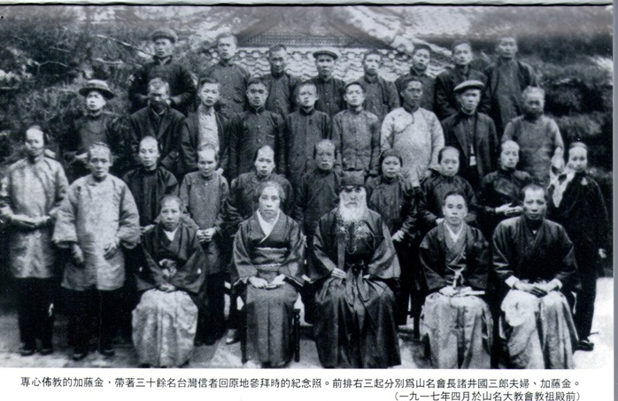
加藤きん先生

Slide 9
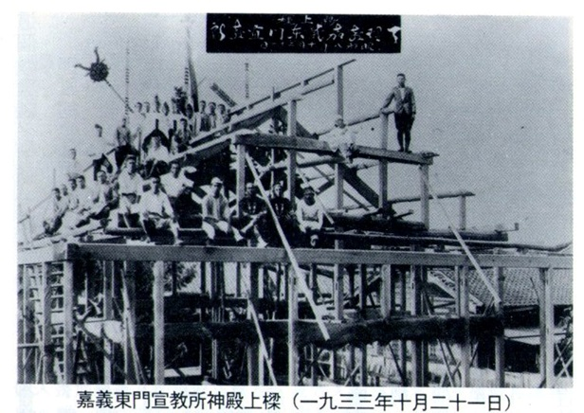
嘉義東門宣教所神殿 棟上げ

Slide 10
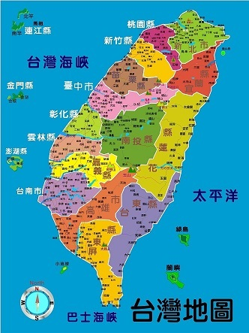
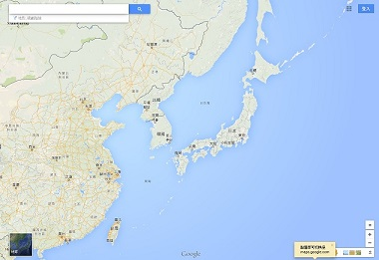
台湾の
人口 2300万
面積 3.6万平方キロ(九州の9/10)
台北市（首都）
飛行時間 3ｈｒ

Slide 11
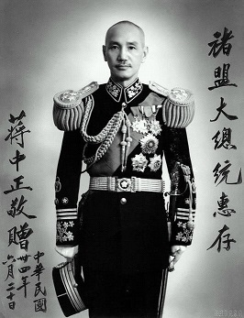
戦後、台湾における布教活動（１）
戦後、中国大陸から台湾に一時遷都の名目で台湾を拠点とした国民党政権はその支配を保つために民衆の不満を抑え込むのに「戒厳令」を敷いた。これにより日本の色を濃く残す思想をはじめとする教育や宗教も、厳しく規制をうけることとなる。

Slide 12
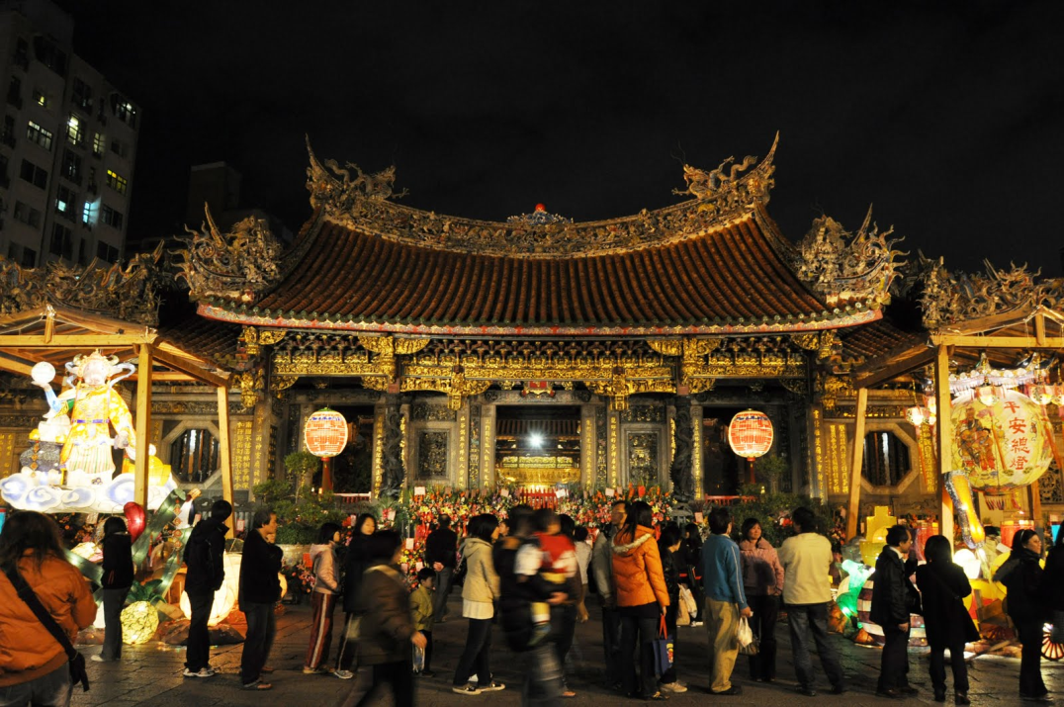
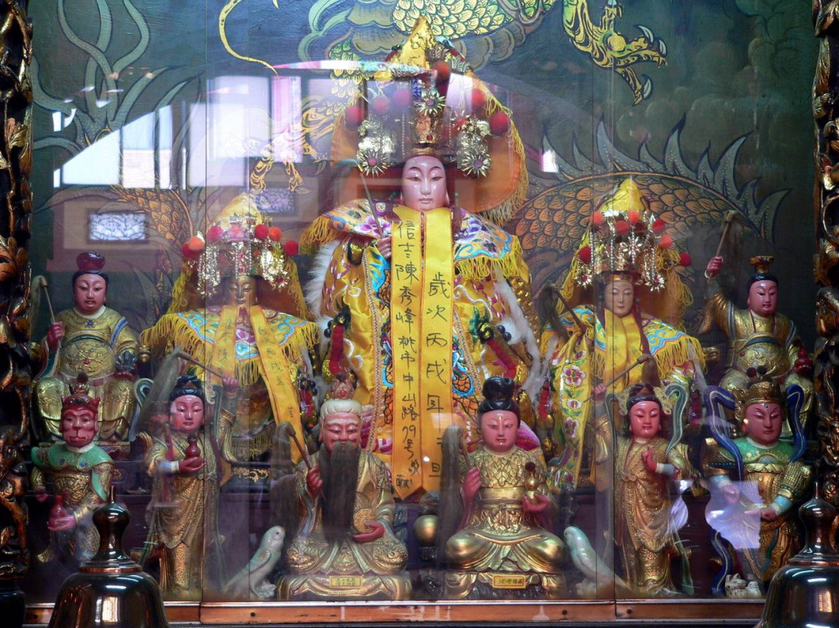
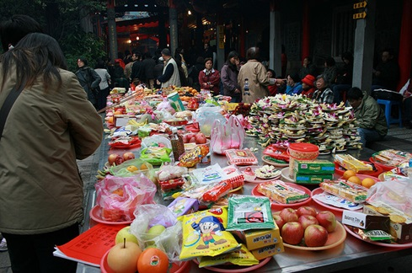
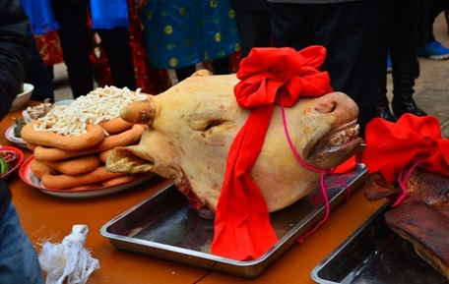

Slide 13
戦後、台湾における布教活動（2）
例えば神道・天理教は、国民党政府にとって、違法宗教と見なされ、リーダたちは台湾を離れて日本へ帰るか、あるいは台湾の「民間宗教」にかたちを変えて、国民党政府の取り締まりを逃れるしか道がなかった。

Slide 14
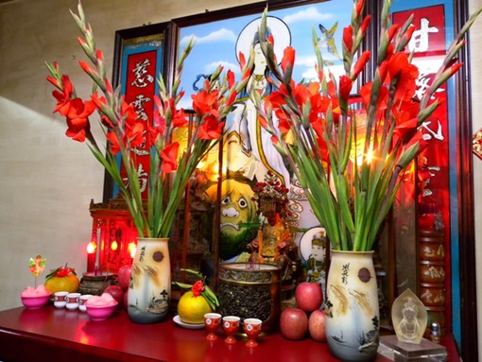
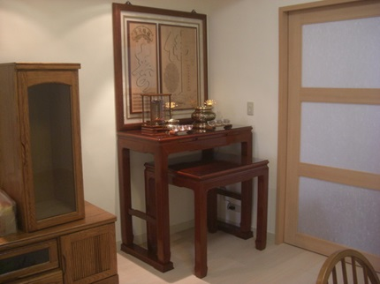
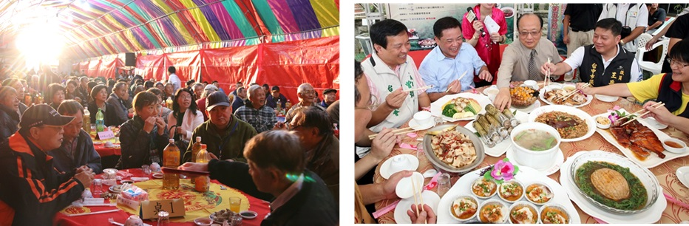

Slide 15
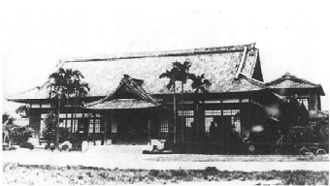
台湾伝道庁の建物（戦前）

Slide 16
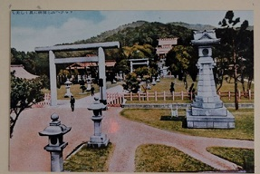
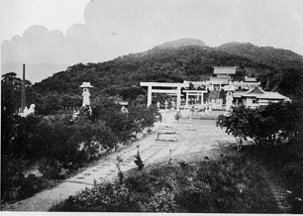
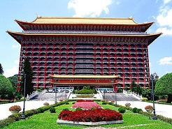
台北市内圓山飯店(ホテル)の敷地内にあった台湾神社

Slide 17
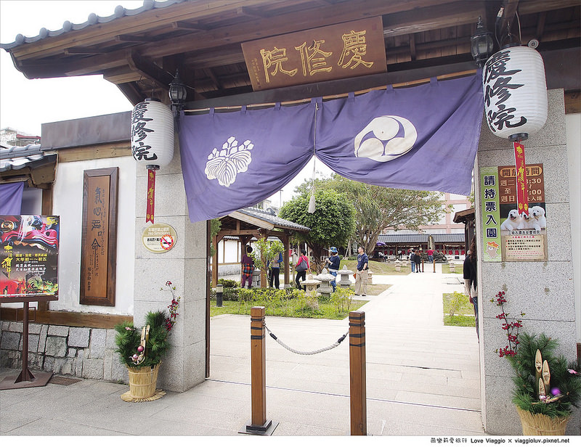
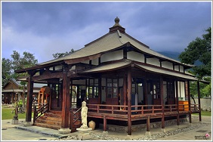
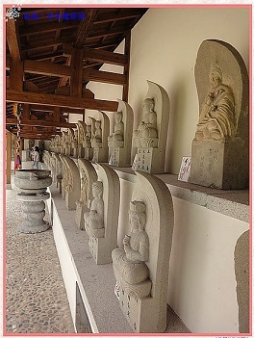

もっともよく保存されている日本のお寺:
花蓮にある「慶修院」

Slide 18
戦後、台湾における布教活動（3）
国民党は一部の宗教に合法的生存空間を与えた。
厳しい「宗教登記」や「宗教管理」の法規と党や政府機関の宗教管理のもと、仏教、道教、キリスト教(カトリックとプロテスタント)、イスラーム、チベット仏教などの伝統宗教が合法的とされる。他に蒋介石と友好的な宗教も許されていた。

Slide 19
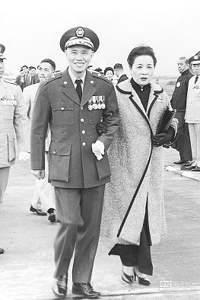



蒋介石の妻宋美齡はキリスト教のものであった。

Slide 20
台湾の宗教事情
現在、「仏教のようでありながら、道教のようでもある」すなわち、先祖崇拝し、神や鬼、幽霊を畏敬する華人宗教として、台湾では主流の信仰となっており、全人口の４８％を占めている。
信仰者の割合は、道教１８%、仏教6%、キリスト教3.8%、カトリック1.8%、新興宗教10%。無神論者１０％と言われている。

Slide 21
キリスト教の発展について
キリスト教はアメリカや外国宣教師の援助によって、戦後一時急速に伸びた。
台湾の経済が次第に好転すると、キリスト教の吸引力は弱まってしまう。
台湾の多神、多鬼崇拝や先祖崇拝の伝統と相反するので、信者の伸び率が緩慢となる。

Slide 22
仏教の発展について
現在、台湾では「人間仏教」が盛んている。伝統的な「世を出る」の思想と違って、「世に入る」ことは一般的に広がっている。
例えば、「慈濟功徳会」、「法鼓山」、「仏光山」という仏教教団は病院や学校の設立、ごみの分別、災害救援、座禅教室などの活動により、人々の日常生活とも緊密にかかわっている。

Slide 23
仏教の発展について
戦後、多くの僧侶は中国からへ逃げ込んできた。また、仏教は伝統信仰とみなされ、政府からの弾圧も少なかった。
今、僧侶たちは台湾をベースとし、中国へ進出し、さらに華人を通して、全世界へ広がる現象となっている。

Slide 24
台湾の日系宗教
(1998年~2001年の調査による)
 |  | 立教 | 入台年代 | 信者数
日 本 系 | 天理教 | 1838年 | 1967年 | 約二万
 | 創価学会 | 1930年 | 1960年 | 約三万
 | 中国日蓮正宗仏教会 | 1930年 | 1981年 | 約六百
 | 霊友会 | 1920年 | 1977年 | 約三千
 | 立正佼成會 | 1938年 | 1971年 | 約三千
 | 新生佛教會 | 1954年 | 1984年 | 約四百余り戶
 | 世界救世教 新生総会 東方之光 | 1935年 | 1962年 | 約一千五百 約一千二百
 | 神慈秀明会 | 1991年 | 1988年 | 近一千人
 | 世界真光文明教団 | 1959年 | 1986年 | 一千多人
 | 生長之家 | 1930年 | ？ | 約四千五百
 | 天地正教 | 1956年 | 1997年 | 約三百人

Slide 25
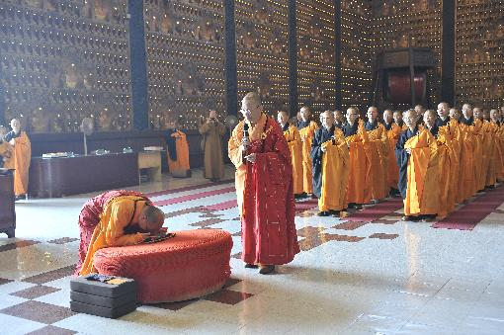
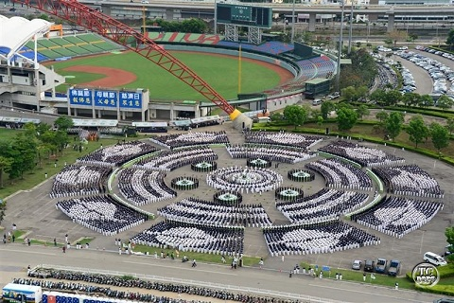
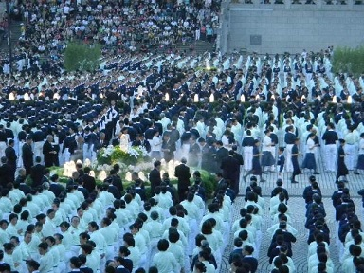
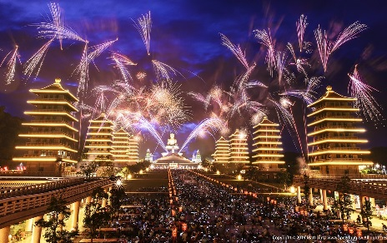
浴仏大会
正月のライトアップ

Slide 26
戦後、台湾における布教活動（４）
1970年代、台湾の国際地位が中国共産党に圧迫されている中、外交上の理由もありながら、1971年にアメリカのモルモン教と天理教が台湾での布教を許可された。
これによって、天理教は戦後再び台湾の地に戻り、布教できるようになった。

Slide 27
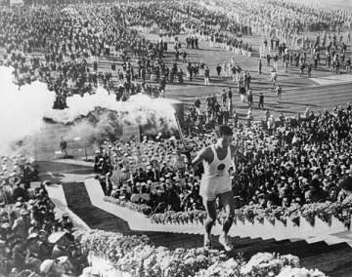
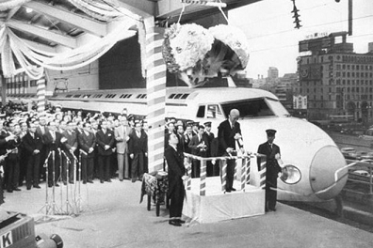
戦後、台湾における布教活動（5）
布教活動再開する前に、多くの制限は存在していたが、1960年代から、徐々に観光名目で、また商業関係、経済関係、学術関係者の台湾渡航は開かれた。

Slide 28
戦後、台湾における布教活動（6）
天理教青年会本部からの現地視察、天理大学関係者の渡台により現地台湾信者の動向も判明するようになった。
二代真柱中山正善は1961年と1963年二度台湾へ立ち寄り、これより戦後の道は組織的にも新しい動きに入った。

Slide 29
戦後、台湾における布教活動（7）
日本と台湾が国交断絶の中にあって、「天理教梅華会」が組織され、台湾政府の人的関係を、梅華会の架け橋で持ち続けることができた。
今日に至るまで、天理教梅華会は毎年台湾を訪問している。

Slide 30

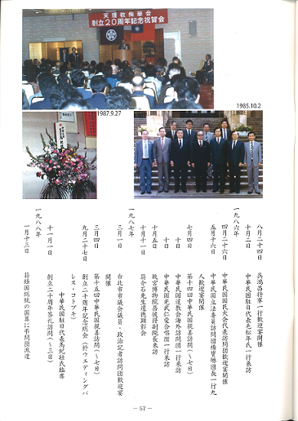

Slide 31
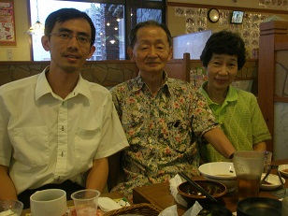
戦後、台湾における布教活動（8）
1967年、三濱善朗が第八代台湾伝道庁長に任命され、渡台した。
戦前に存在していた伝道庁の庁舎は時の政府に接収されて既に無い状態であったから、借家をして仮に伝道庁として発足した。

Slide 32
戦後、台湾における布教活動（9）
1972年、財団法人『中国天理教総会」が設立され、表立っての伝道活動にも取り組めることとなった。
布教活動より先立ち、天理大学と台北市内にある文化大学との交流を通し、学問、スポーツと文化的な絆が深まるとともに、「天理」の名を台湾の地に届けた。

Slide 33
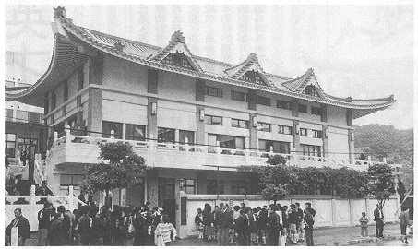
戦後、台湾における布教活動（10）
1977年、現在地に新しい伝道庁神殿が落成された。
戦前
1977年

Slide 34
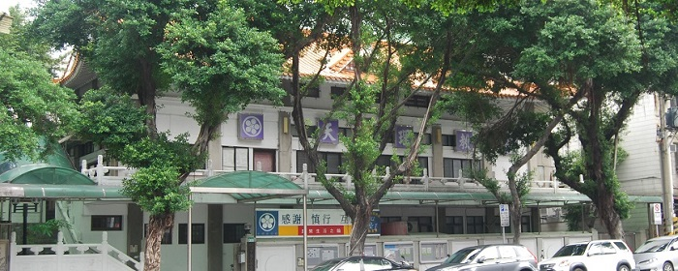
2014年

Slide 35
戦後、台湾における布教活動（11）
1978年には、伝道庁として初の「おぢばがえり」団参を行い、同年第1回婦人会総会が開催された。
1982年には、少年会台湾団が結成され、1986年に「第一回こどもおぢばがえり台湾団」を結成し、おぢば帰りを果たしました。これ以降、2003年を除いて毎年おぢばがえりをしています。

Slide 36
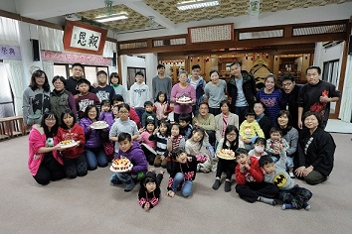
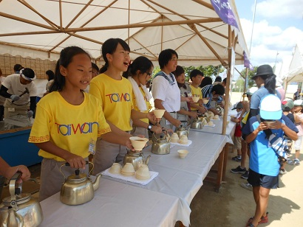
戦後、台湾における布教活動（12）
現在、伝道庁を含めて、教会２２ヶ所、布教所56ヶ所、教人541人、用木8,000人。少年会、学生会、婦人会、青年会は定期的に活動を行っている。

Slide 37
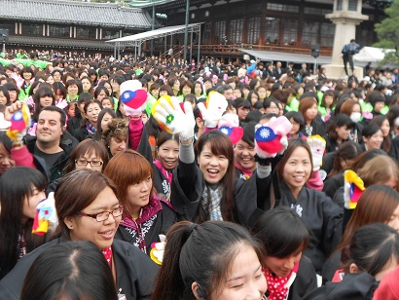
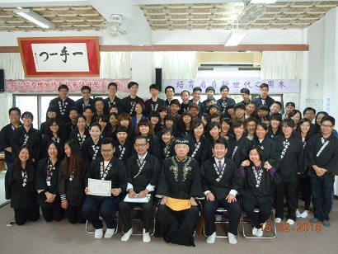
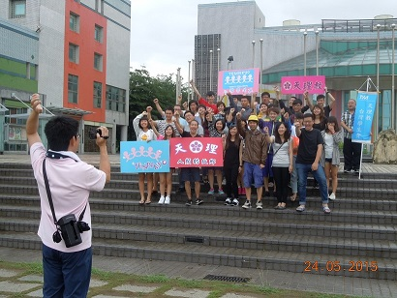
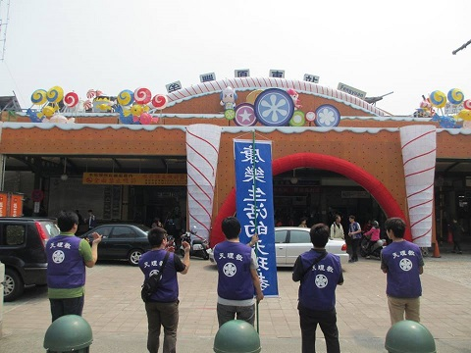

Slide 38
中国の宗教事情
中国の憲法には「信教の自由を有する」と規定されている。
国家は、正常な宗教活動を保護する。ただし、宗教を利用して社会秩序を破壊し、国民の身体・健康を損ない、国家の教育制度を妨害するなどの活動を行うことはできない。
現在、仏教、道教、イスラム教、キリスト教の4教を主要宗教とし、宗教信者は1億人余りである。

Slide 39
中国の宗教事情
仏教は「漢民族仏教」、「チベット仏教（ラマ教）」、「南仏教」の3種に分かれた。政府が許可している寺院は13,000か所。漢民族仏教の信者は数えられないほど多い。「チベット仏教」は、チベット族やモンゴル族などの900万人、「南仏教」はタイ族などの100万人。

Slide 40
中国の宗教事情
道教中国で生まれ育った唯一の漢民族固有の宗教。
基本的には中国の民間で信仰している自然の神々への信仰の集大成であり、老子の道家の思想を中心にすえている。
信者数の統計はなく、道観（道教の施設）は600余り、道士5,000人余りである。

Slide 41
仏教
仏教は「漢民族仏教」、「チベット仏教（ラマ教）」、「南仏教」の3種に分かれた。政府が許可している寺院は13,000か所。漢民族仏教の信者は数えられないほど多い。「チベット仏教」は、チベット族やモンゴル族などの900万人、「南仏教」はタイ族などの100万人。

Slide 42
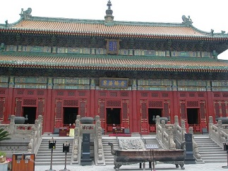
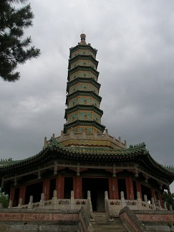
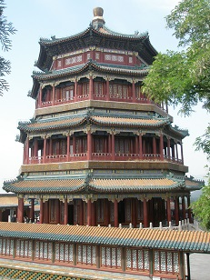
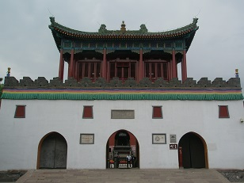

Slide 43
道教
中国で生まれ育った唯一の漢民族固有の宗教である。中国の民間で信仰している自然の神々への信仰の集大成であり、老子の道家の思想を中心にすえている。
現在も漢民族の精神文化に影響を与えている。信者数の統計はなく、道観（道教の施設）は600余り、道士5,000人余りである。

Slide 44
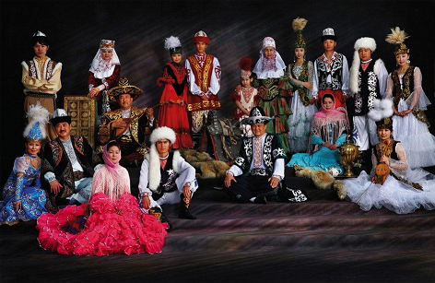
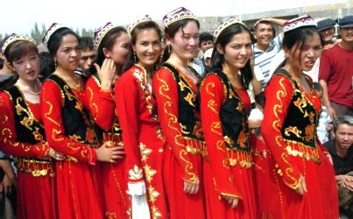
イスラム教
紀元7世紀に中国に伝来し、回族、ウイグル族、カザフ族など主に少数民族の間で信仰されている。
信仰者数は1,800万人、イスラム教を職業とする宗教家は4万人である。

Slide 45
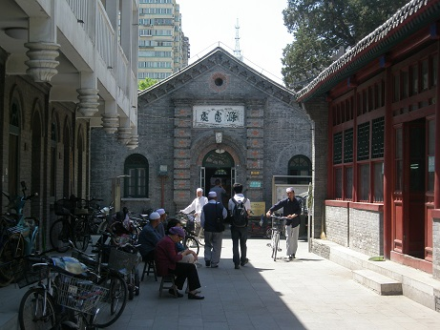
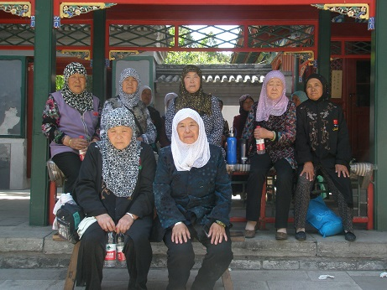
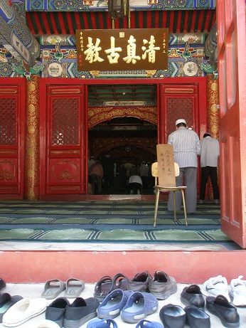
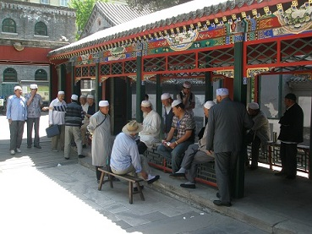

Slide 46
キリスト教
中国では、キリスト教には2つの教派があり、1つを天主教（カトリック）、もう1つを基督教や耶蘇教（プロテスタント）と呼んでいる。
カトリックは、新中国成立後、欧米からの自立が課題となり、1958年からはローマ法王だけに認められている主教ら聖職者任命も独自に行っている。信徒は350万人である。
プロテスタントは、1954年、外国人神父依存から脱却して「自治、自養、自伝」を目的とする「三自愛国運動委員会」を設立した。信徒は700万人である。

Slide 47
中国の宗教─課題
漢民族でない「少数」民族が中国全体の信徒の大半を占めており、その人口は1億人、居住地域の面積は全国の半分を占めている。その主な信仰宗教は、仏教（朝鮮族）、ラマ教（チベット族、モンゴル族）、南仏教（タイ族）、道教（ヤオ族）、キリスト教（苗族、朝鮮族）、回教（回族、ウイグル族、カザフ族）、シャーマン（満州族、ホチョ族）である。

Slide 48
中国の宗教─課題
人数的に漢民族が多いが、少数民族は宗教により絡み合いが強い。
近年、中国の民族独立運動が活発になる原因の1つは宗教と関わっているところにあるといえよう。
経済発展とともに、政治民主化や信仰自由の声はこれからも高まっていく。それらに対する共産党政権の受容力は問われる。

Slide 49
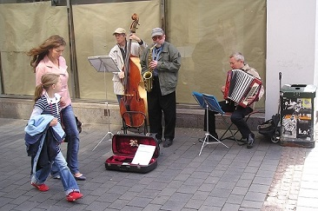
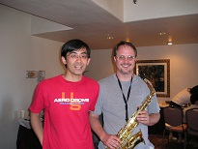
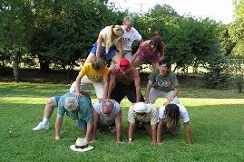
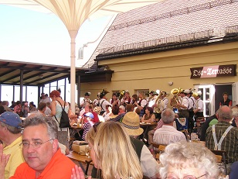
海外へ出よう

Slide 50



海外に出るため（１）
海外布教、外国人との結婚、外国語で生活する…

Slide 51


海外に出るため（２）

Slide 52

海外に出るため（３）
遠藤：
まず文化への理解を持とうとすること
→グローバルマインドが第一。
語学は上手いに越したことはないが上手くなくてもいい。何を考えている意思が伝わればいい。相手は表情を見ながら耳を傾けてくれる。

Slide 53

海外に出るため（４）
尊敬され信頼される人間であることが必要。
英語がペラペラでも日本人の良さがなければ尊敬されない。
「国際」とは複数の国家に関係しているという意味である。しかし、日本は海に囲まれて、歴史を振り返ってみれば、「国際」という概念は日常生活の中で必要ではなかった。
外国人と付き合うとき、遠藤は「日本の美点を忘れてはいけない。そして、美点の裏返しである弱点を克服していかなければならない。」と言っている。

Slide 54


海外に出るため（５）
遠藤：
「日本人は勝ち負けよりも正しさや潔さをよしとし、個よりも集団の和を重んじる。」
しかし、「遠慮が過ぎて自己主張をためらう。これではグローバル社会では勝てない。」

Slide 55
逞しい国際人になる要件（1）
日本を意識しすぎず もっとオープンに
日本人としての過剰な責任感に囚われない。
真面目なのはいいが、真面目すぎると問題になる。一生懸命よりも、最善を尽くす。
「空気を読む」より、自分の主張を明確に言い出す。

Slide 56
逞しい国際人になる要件（2）
日本の良さを忘れない
日本人の利他精神、みんなを思う和の精神、誠実、正直、信頼、神経の細かさ、完壁主義などは美点である。
一方では、他者に対する遠慮のあまり自分ののりを超えようとしない。結果として「絆」だけに満足することになる。
感情、感性を持ちながら、現実に基づいて冷静に物事を判断するも求められるだろう。

Slide 57

逞しい国際人になる要件（3）
「We」だけではなく、
立派な人間「I」になること
皆がいないと動けないところがある。一人一人でいるよりチームとなると強くなる。
生き生きと、挑戦と創造に挑む「個」が多いほど成長する。
強い「個」と伝統の「和」を自分の
中に両立させよう。

Slide 58

逞しい国際人になる要件（4）
前向けな姿勢。
もっとリスクに挑戦する。
不必要に謙虚である
必要はない。

Slide 59
参考資料
天理台湾学会第25回記念研究大会発表予稿集
台湾における宗教の変遷─華人（漢民族）宗教を例として 台湾宗教学会理事長 張家麟
自治体国際化協会 自治体国際化フォーラムページhttp://www.clair.or.jp/j/forum/forum/articles/jimusyo/123PEKIN/INDEX.HTM

